Slide 1
作业
3月11号政治作业，课时训练，《政府的权力依法行使》，今天完成。
3月12号政治作业，课时训练，《权利的行使：需要监督》，周五完成。
《导与练》已经收到的，作业直接做到导与练的课时训练上，不要再做打印稿了。
周一的纠错今天完成打卡。

Slide 2
第三课第一框作业讲解
1.政府取消和下放大量行政审批事项表明政府的性质发生了显著的变化。
2.某市政府对农村义务教育阶段困难学生给予生活补助,体现政府履行组织社会主义文化建设的职能。
3.(2017·浙江4月学考)人民政府必须时刻把民生放在心头、扛在肩上,切实履行社会建设职能。
4.“大道至简”,启示政府要简政放权,转变职能。
5.(2018·浙江4月学考)浙江省“最多跑一次”政务改革的根本目的是转变政府职能。（职能是手段）

Slide 3
6.据统计,2018年10月份以来,上海全市发案数最高的电信网络诈骗案件为网络购物类,冒充客服、公检法类等,凸显我国电信诈骗问题依然突出。要让公众远离电信诈骗侵害,需要
①政府保障人民民主,维护公民合法信息安全 ②公民履行政治义务,尽可能举报诈骗线索
③政府协调人民内部矛盾,严惩电信诈骗分子 ④公民积极参与社会管理,完善信息保护机制
A.①② B.①④ C.②③ D.③④

Slide 4
7.2019年高校毕业生就业形势依然严峻。为此,某市政府出台了“补助不再限制生源、学历,自己当老板创业可享补贴”等政策,为毕业生打造良好的创业环境。这表明该市政府
①对就业加强宏观调控和市场监管 ②履行了加强社会建设职能
③包办了大学生的就业 ④为人民服务的水平在提高
A.①③ B.②③ C.②④ D.①④

Slide 5
8.国务院印发的《关于实施支持农业转移人口市民化若干财政政策的通知》指出,将农业转移人口及其他常住人口随迁子女义务教育纳入公共财政保障范围;人口流入地政府要履行为农业转移人口提供基本公共服务的义务。上述要求表明,我国政府
①加强社会建设,推进基本公共服务均等化 ②组织经济建设,大幅度提高人民生活水平
③发展教育事业,保障公民平等受教育权利 ④保障人民民主,维护公民的各项民主权利
A.①③ B.②④ C.②③ D.①④

Slide 6
10.随着网络经济的发展,用户信息数据因拖库和撞库等原因被泄露的问题时有发生。解决这一问题需要政府
①保障人民民主,严厉打击网络违法犯罪行为 ②推进生态文明建设,为人民创造良好的生活环境
③加强社会建设,协调人民内部矛盾 ④加强市场监管,规范网络秩序
A.①② B.②③ C.③④ D.①④

Slide 7
11.中央网信办、国家发改委、国务院扶贫办联合印发《网络扶贫行动计划》提出政府要运用“互联网”与农村群众性自治组织结合公开信息,听取民意,构建统一的扶贫开发大数据平台、为每一位贫困人口建档立卡,实现扶贫对象的信息采集、动态管理和精准识别。这是我国政府在
①履行推进生态文明建设的职能 ②履行组织社会主义经济建设的职能
③履行加强社会建设的职能 ④履行组织文化建设的职能
A.①③ B.①④ C.②③ D.②④

Slide 8
12.有人说,政府在公民生活中扮演的角色可以用两种灯来形容,一种是路灯,另一种是红绿灯。这个比喻说明政府扮演的角色是
A.决策者和执行者 B.运动员和裁判员 C.服务者和管理者 D.管理者和监督者

Slide 9
14.下列选项与建设服务型政府的要求相符合的是
①某市政府规定本市企业纳税超过50万元,其法人代表的子女可入读市重点中学 ②某市依法开展对各类学会及类似机构的清理整顿,坚决清除各类乱收费行为 ③某市环保部门规定,市辖区内餐饮类商户必须统一安装某一品牌的油烟净化器 ④某市依法成立报废汽车清理治理调查组,在全市开展报废汽车专项整治活动
A.①② B.①③ C.②④ D.③④

Slide 10
15.某市政府开通微博微信,实现“双微”服务功能全面融合,在统一平台上发布政府信息,倾听百姓呼声,为百姓服务。这样做有利于政府部门
①密切联系群众,广泛集中民智 ②创新服务方式,建设服务型政府
③强化管理职能,提高行政效率 ④扩大政府职权,全面履行职能
A.①② B.①④ C.②③ D.②④

Slide 11
17.李克强总理在十二届全国人大四次会议上指出,简政放权必须一以贯之,我们就是要用减政府权力的“痛”来换得企业、群众办事的“爽”。政府简政放权,有利于
①便民利民,建设服务型政府 ②扩大公民的政治权利
③转变职能,理顺政府和市场的关系 ④弱化政府管理与服务职能
A.①② B.③④ C.①③ D.②④

Slide 12
第二框作业讲解
1.为人民服务是政府的工作原则。
4.政府的工作不能搞形象工程,要经得起检验,主要强调了政府为人民服务的工作态度。（求真务实的作风）
5.拓宽公民诉求途径会削弱政府权力。

Slide 13
6.2019年6月19日,国务院总理李克强主持召开国务院常务会议,部署推进城镇老旧小区改造,顺应群众期盼改善居住条件;要求巩固提高农村饮水安全水平,支持脱贫攻坚、保障基本民生。由此可见,国务院是
①维护人民利益的国家行政机关 ②维护公民一切权益的国家机关
③为人民服务的中央人民政府 ④代表人民利益的国家权力机关
A.①② B.①③ C.②④ D.③④

Slide 14
7.随着车辆的增多,城区停车难的问题日益突出。某市政府依据本市立交桥多的特点,出台政策盘活桥下限制空间,使停车难问题得到一定程度的缓解。这表明某市政府
①履行加强社会建设职能 ②是公共权力的所有者
③坚持对人民负责原则 ④维护社会治安和社会秩序
A.①② B.①③ C.③④ D.②③

Slide 15
11.某市政府工作报告将未按计划完成进度的项目单独列表公布,逐一列出了具体项目、时间要求、责任单位,并清晰公布了未达工作计划进度原因,简洁醒目,直截了当。这直接体现了政府
A.端正工作态度,提高为人民服务能力
B.坚持求真务实,直面职能履行不足
C.坚持民主决策,珍惜民力集中民智
D.增强工作透明度,保障公民的知情权

Slide 16
12.随着国家对新选拔任用干部基层工作经历的进一步重视,一些干部为谋求快速升迁,主动要求下基层“锻炼”。但他们的主要目的是积攒基层工作经历,并没有真正接触群众,沉下心来搞好基层工作。此类现象已引起有关方面重视。这主要说明
①国家应该淡化选拔任用干部中重基层的导向,弥补政策漏洞
②搞好基层工作必须坚持从群众中来到群众中去的工作方法
③干部必须秉持为人民服务的宗旨,树立求真务实的工作作风
④选拔任用干部必须反对形式主义,杜绝各种不正之风的滋生
A.①② B.①④ C.②③ D.③④

Slide 17
17.被人们亲切地称之为“指尖上的政民对话”的微信,因其一对一的双向性、私密性,进一步拉近了官民距离,官民互动更具实质意义,从而逐渐成为政府与群众沟通交流的新平台。政务微信的开通
①为公民求助、投诉提供了便捷的渠道 ②表明政府的服务意识在增强
③调动了群众参与民主管理的积极性 ④扩大了政府社会管理的范围
A.①② B.③④ C.①④ D.②③

Slide 18
第四课 我国政府受人民的监督
一、政府的权力：依法行使
二、权力的行使：需要监督

Slide 19
武汉发布建国以来首个封城令：离汉通道暂时关闭 公共交通停运
为全力做好新型冠状病毒感染的肺炎疫情防控工作，有效切断病毒传播途径，坚决遏制疫情蔓延势头，确保人民群众生命安全和身体健康，现将有关事项通告如下：
自2020年1月23日10时起，全市城市公交、地铁、轮渡、长途客运暂停运营；无特殊原因，市民不要离开武汉，机场、火车站离汉通道暂时关闭。恢复时间另行通告。
恳请广大市民、旅客理解支持！
武汉市新型冠状病毒感染的肺炎疫情防控指挥部

Slide 20
一、政府的权力：依法行使
1、公共权力 切莫滥用
大家知道疫情爆发以来行政机关滥用行政权力的哪些事件？
武汉封城之后居然有人带病上京
武汉女子监狱刑满释放人员黄某英，原系宣恩县水利水产局财务股副股长兼出纳。因犯贪污罪，被恩施州中级人民法院判处有期徒刑10年，2月17日刑满释放。但已患新冠肺炎。居然由警车送到高速收费站交家人接回北京。
刑满释放新冠肺炎确诊人员离汉抵京
“内防扩散、外防输出”——党中央

Slide 21
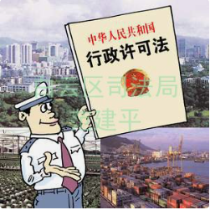
一、政府的权力：依法行使
1、公共权力 切莫滥用
思考：政府的权力属于谁？应该拥有什么权力？多大权力？怎么运用权力？
（1）什么是依法行政？
政府及其工作人员的权力由法律授予，行使行政权力必须依照宪法和法律规定。
法无授权不可为

Slide 22
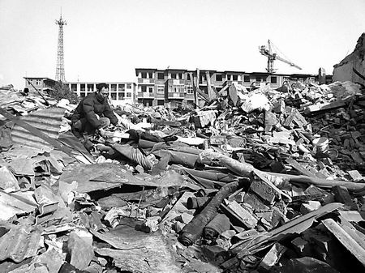
野蛮拆迁
前几年，粗暴拆迁导致上访和恶性事件时有发生，使得“拆迁”频频成为社会关注的焦点。相对政府和开发商来说，拆迁户是弱势群体，他们中的贫困者更是弱中之弱。
思考：政府权力应该怎么用？为谁用？
必须对政府的权力加以限制和监督

Slide 23
（2）依法行政的必要性
依法行政是贯彻依法治国法略、提高行政管理水平的基本要求，体现了对人民负责的原则。
（3）依法行政的意义
有利于保障人民权利和自由；有利于加强廉政建设，保证政府及其工作人员不变质，增强政府的权威；有利于防止行政权力的缺失和滥用，提高行政管理水平；带动全社会尊重法律、遵守法律、维护法律，推进社会主义法制建设。

Slide 24
（4）政府如何依法行政
依法行政的具体要求：法定职责必须为、法无授权不可为（勇于担责、敢于担当，坚决纠正不作为、乱作为，坚决克服懒政、怠政，坚决惩处失职、渎责）
政府权与责的关系：
有权必有责、用权受监督、侵权要赔偿

Slide 25
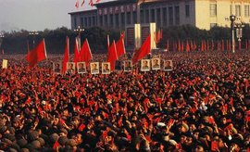
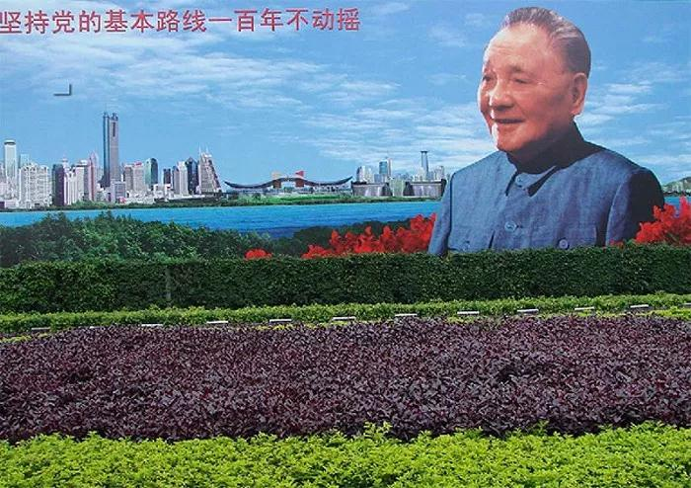
2.科学决策 民主决策 依法决策
政府权力的行使包括决策、执行、监督等环节
科学决策的重要性：关系着国计民生
由于“文化大革命”的影响，中国不仅没能缩小与发达国家已有的差距，反而拉大了相互之间的差距，从而失去了一次发展机遇。
从1978年到2010年，中国大陆国内生产总值由3645亿元增长到397983亿元， 年均实际增长9.8%，是同期世界经济年均增长率的3倍多。去年接近100万亿。

Slide 26
三门峡工程与黄万里
三门峡水利工程由前苏联专家负责设计，当时清华大学水利专家黄万里反对，会造成泥沙沉积，最少大坝底下的几个施工洞不要堵死，最后还是被堵死。
三年之后，三门峡大坝建成蓄水，蓄水水位高程离设计水位尚远，水库即发生严惩淤积，潼关水位大大抬高，渭河下洲积成拦门沙，威胁关中平原。再三年，到了一九六三年，潼关河床已淤高四米多。又三年，库内淤塞泥沙达三十四亿立方米，几为设计库容的一半。库区移民上下来回迁徙，啼饥号寒，催人泪下。
黄万里最后被毛泽东钦定为“右派”

Slide 27
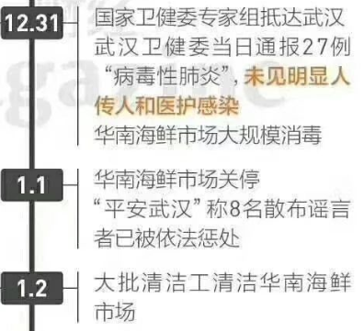
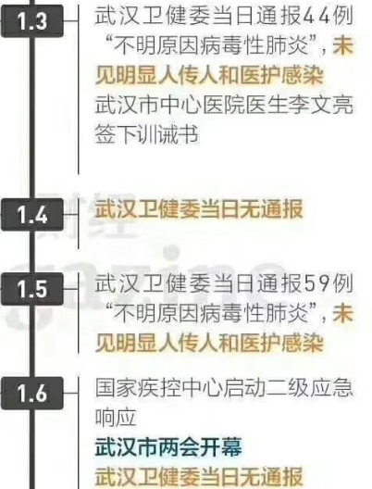
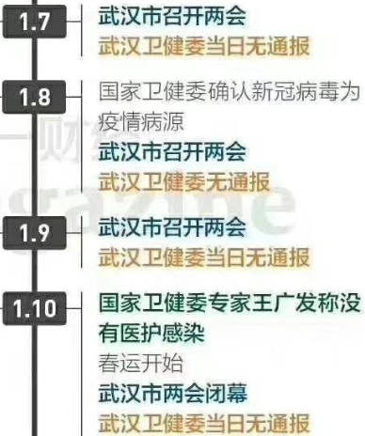
如果

Slide 28
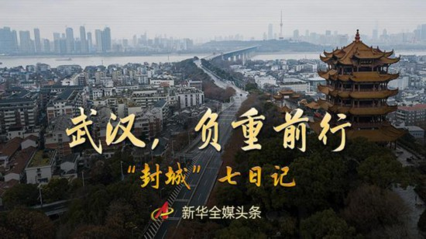
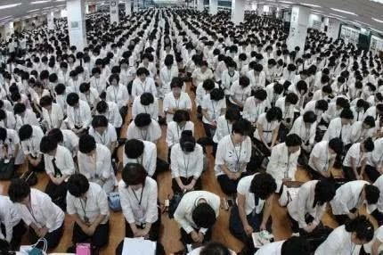
武汉封城
韩国大邱

Slide 29
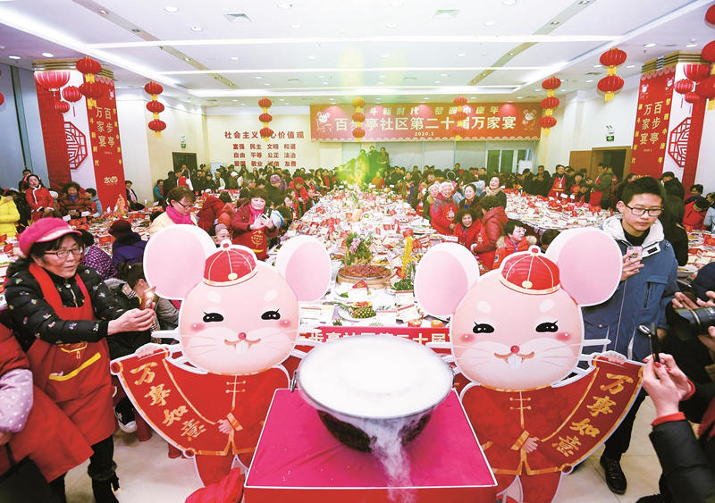
百步亭：万家宴是不得不做的门面
1月18日武汉百步亭社区

Slide 30
如何才能做到决策科学？
必须集思广益
科学决策、民主决策、依法决策

Slide 31
政府必须审慎行使权力，坚持科学决策、民主决策和依法决策。
在科学决策方面，不断完善决策信息和智力支持系统，提高决策的科学性；
在民主决策方面，增强决策透明度和公众参与度，使决策更好地反映民意、集中民智；
在依法决策方面，确保决策制度科学、程序正当，过程公开、责任明确。

Slide 32
科学决策 民主决策 依法决策
联系：社情民意反映制度；专家咨询制度；重大事项社会公示制度；社会听证制度

Slide 33
如果决策不科学怎么办？
措施：为了减少决策失误，我国政府正在建立健全决策问责和纠错制度，凡是损害群众利益的做法都要坚决防止和纠正。

Slide 34
“黄某英离汉进京事件”调查结果公布 十余人被问责
经湖北省纪委监委研究并报省委批准，决定对负有主要领导责任的省司法厅党委书记、厅长谭先振予以立案审查调查；对负有主要领导责任的省监狱管理局党委书记、局长郝爱民予以免职并立案审查调查；对负有重要领导责任的省监狱管理局党委委员、副局长胡承浩，党委委员、政治部主任张新华及刑罚执行处处长李欣予以免职并立案审查调查； …

Slide 35
女子武汉返京事件 北京问责全名单公布
市公安局大兴分局求贤检查站在疫情防控检查工作中存在工作疏漏，值班辅警工作不认真，履职不到位，导致黄某英顺利进京和杨某某、覃某顺利返京，求贤检查站站长刘杰、政委李樾负重要领导责任；求贤检查站副站长王志海作为当班领导，并负责处置岗工作，对工作不认真细致，应负主要领导责任；求贤检查站辅警王辉工作不认真、履职不到位，是黄某英顺利进京和杨某某、覃某顺利返京的直接责任人。决定由市公安局党委对大兴分局党委予以通报问责，对王志海予以免职，给予刘杰记过处分，对李樾予以诫勉，对王辉按照相关规定予以解聘。

Slide 36
政府的权力应该服务人人民，用好，用正。但是现实不一定，所以要加强监督。

Slide 37
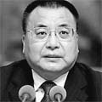
二、权力的行使：需要监督
1、群众喉舌 政府镜鉴
扔鞋理由：“房价大跌最终受害者是老百姓！”
浙江省委常委、杭州市委书记王国平公开表示：“房价大跌最终受害者是老百姓！”他认为，救楼市，就是“救百姓”。对于王国平的言论，引起民众极大愤怒，众多网民发贴表示“愿意做个受害者”。
2008年你的鞋子扔给谁？
民心所向，大势所趋

Slide 38
政府必须重视社会舆论
随着传播工具现代化，社会舆论的影响和作用越来越大。既可促进社会的稳定和发展，又可影响政治的稳定和政权的巩固。进步的舆论常常成为革命的先导。因而政府和各种政治利益群体都非常重视，往往采用各种方法对社会舆论进行引导和控制。
政府现在坚持：“房住不炒”

Slide 39
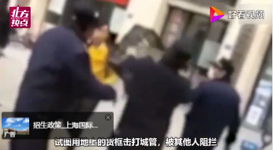
政府权力必须监督
下面文字摘自于一位贪官的忏悔
在权力面前，我忘乎所以。权力应该是人民的，不是自己的，权力应该拿来为人民服务，不是为自己服务。我做事不讲原则，不按规矩，不听劝阻，我行我素。
武汉十名城管殴打一名配菜员
当官的有权忘乎所以，百姓在国家权力面前显得非常弱小。

Slide 40
权力为什么要制约和监督
权力是把双刃剑。权力用得好造福人民，可以指挥得法、令行禁止、造福人民；权力一旦被滥用，超越了法律的界限，就会滋生腐败，贻害无穷。为了防止权力的滥用，需要对权力进行制约和监督。

Slide 41
2、怎样对政府权力运行进行制约和监督
有效制约和监督权力的关键：建立健全制约和监督体系（过去叫机制）。这个体系，一靠民主，二靠法制（切记：二者缺一不可）。
如何发挥民主监督：要发挥人民民主对权力的制约和监督，就要切实保障 人民的知情权、参与权、表达权、监督权
如何加强法制对权力的制约和监督：要坚持用制度管权、管事、管人，让权力在阳光下运行，把权力关进制度的笼子。（但不是所有政府行为都要阳光公开）

Slide 42
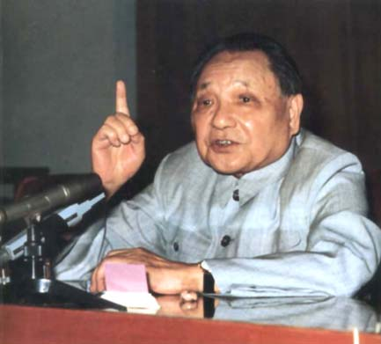
制度好可以使坏人无法任意横行，制度不好可以使好人无法充分做好事，甚至走向反面。
+
民主
法制

Slide 43
2我国的行政监督体系
国家权力
机关
行政系统外部监督
人民政协
中国共产党
上级政府
行政系统
内部
法制部门
司法机关
监察部门
国家监察机关
审计部门
社会与公民

Slide 44
国家监察机关
国家监察委员会是最高监察机关，由全国人民代表大会产生，负责全国监察工作。省、自治区、直辖市、自治州、县、自治县、市、市辖区设立监察委员会，地方各级监察委员会由本级人民代表大会产生，负责本行政区域内的监察工作。国家监察委员会对全国人民代表大会及其常务委员会负责，并接受其监督。地方各级监察委员会对本级人民代表大会及其常务委员会和上一级监察委员会负责，并接受其监督。国家监察委员会领导地方各级监察委员会的工作，上级监察委员会领导下级监察委员会的工作。国家监察委员会统筹协调与其他国家、地区、国际组织开展的反腐败国际交流、合作，组织反腐败国际条约实施工作。

Slide 45
纪律检查委员会
纪委，又称纪检委，是"纪律检查委员会"的简称( commission for discipline inspection)。属于中国共产党的纪律检查机关，不属于政府部门。中央纪委是纪律检查部门，不隶属于任何部门，但服从中共中央委员会领导。

Slide 46
当地警方已经立案
武汉城管殴打配菜员

Slide 47
湖北省纪委监委对“刑满释放人员黄某英违规离汉抵京问题”相关责任人立案审查调查。
湖北省已成立由省纪委监委牵头，省委政法委、省检察院、省公安厅、省司法厅组成的联合调查组，立即开展调查工作。

Slide 48

新冠肺炎“吹哨人”李文亮：真相最重要
国家监察委员会决定派出调查组赴湖北省武汉市,就群众反映的涉及李文亮医生的有关问题作全面调查。

Slide 49
监督的意义：
1、政府接受监督是坚持依法行政、做好工作的必要保证；
2、政府只有接受监督，才能更好地合民意、集民智、聚民心，做出正确决策；
3、提高行政水平和工作效率，防止和减少失误；
4、防止滥用权力，防止以权谋私、权钱交易，保持清正廉洁；
5、权为民所用，造福人民，从而建立起一个具有权威和公信力的政府。

Slide 50
3、为政府公开喝彩
为了更好地服务人民，我国政府全面推行政务公开。政府坚持以公开为常态，不公开为例外原则。推进决策公开、执行公开、管理公开、服务公开、结果公开。
政务公开有利于规范政府及其工作人员的行政行为，提高政府的公信力，更好地保护公民的知情权、参与权、表达权和监督权，便于公民监督政府的工作，维护自己的合法权益。

Slide 51
三、关于政府权威
（1） 政府权威是指政府在社会管理和公共服务过程中形成的得到人民认同的威望和公信力。
（2）权威的根本：国家性质.
（3）权威根本标志：政府管理和服务是否被人民自觉地认可和接受
（4）如何形成政府权威
A.政府及其工作人员要科学决策、依法行政、审慎用权、完善社会管理、优化公共服务，自觉接受人民监督，与人民群众保持和谐关系。
B. 政府及其工作人员要有良好的业绩。
C.政府工作人员要重品行、做表率，牢记权为民所赋，坚持权为民所用，情为民所系、利为民所谋，成为社会主义荣辱观的自觉实践者。

Slide 52
3月11号政治作业，课时训练，《政府的权力依法行使》，今天完成。
3月12号政治作业，课时训练，《权利的行使：需要监督》，周五完成。
《导与练》已经收到的，作业直接做到导与练的课时训练上，不要再做打印稿了。
周一的纠错今天完成打卡。

